Slide 1


オープンデータ入門
島根県サイバーセキュリティ・オープンデータ援研修会
@隠岐島前集合庁舎
令和元年１１月２２日（金）
島根県 地域振興部 情報政策課
本書は、クリエイティブ・コモンズ 表示4.0 国際 (CC BY 4.0) にしたがって利用いただけます。
(http://creativecommons.org/licenses/by/4.0/legalcode.ja)

Slide 2
本日の研修会の流れ
まずは、知る（オープンデータ入門）
データ活用の意義を理解する（村上氏 講演）
データ活用を考える（グループディスカッション）

Slide 3
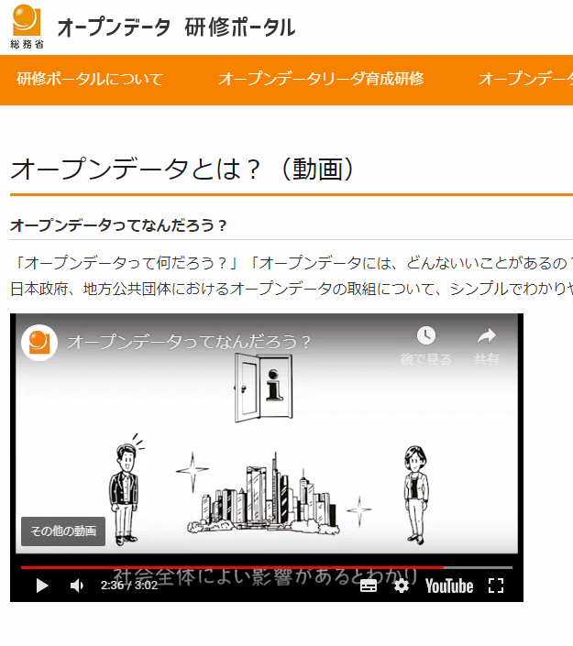
まずは動画をご覧ください
（出所）総務省「オープンデータ研修ポータル」https://www.opendata-training.org/

Slide 4
本日、ぜひ覚えていただきたい
キーワード
官民データ活用推進基本法
二次利用可（CC-BY：シーシーバイ）
機械判読（５★：ファイブスター）

Slide 5
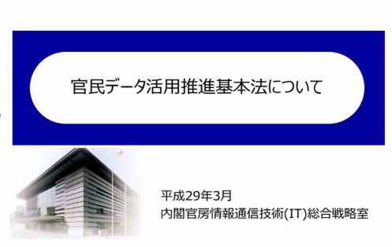
官民データ活用推進基本法（H28.12施行）
（国及び地方公共団体等が保有する官民データの容易な利用等）
第十一条 国及び地方公共団体は、自らが保有する官民データについて、個人及び法人の権利利益、国の安全等が害されることのないようにしつつ、国民がインターネットその他の高度情報通信ネットワークを通じて容易に利用できるよう、必要な措置を講ずるものとする。
行政での取組みは
義務化されている
4

Slide 6
オープンデータの定義
国、地方公共団体及び事業者が保有する官民データのうち、国民誰もがインターネット等を通じて容易に利用（加工、編集、再配布等）できるよう、次のいずれの項目にも該当する形で公開されたデータをオープンデータと定義する。
  営利目的、非営利目的を問わず二次利用可能な
  ルールが適用されたもの
  機械判読に適したもの
  無償で利用できるもの
（出所）オープンデータ基本指針（平成29年5月30日高度情報通信ネットワーク社会推進戦略本部・官民データ活用推進戦略会議決定）

Slide 7
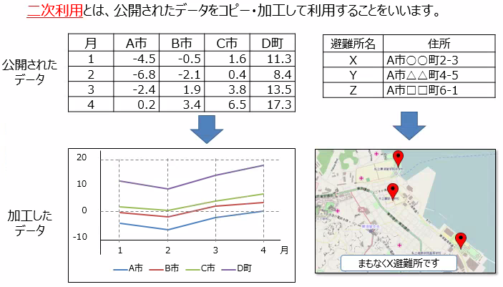
二次利用とは？
（出所）総務省 オープンデータ研修ポータル「オープンデータ化支援研修教材（2019）」

Slide 8
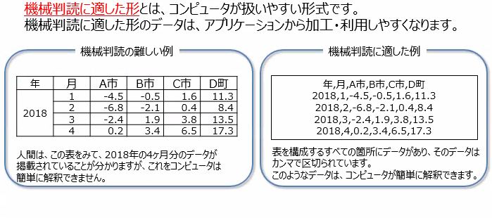
機械判読とは？
（出所）総務省 オープンデータ研修ポータル「オープンデータ化支援研修教材（2019）」

Slide 9
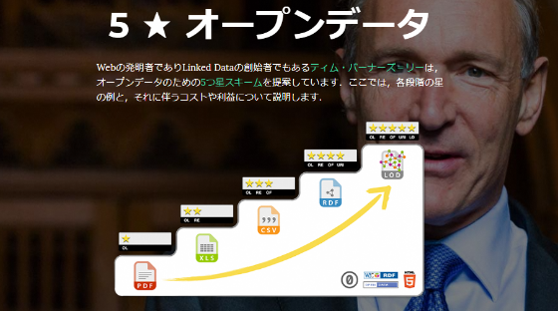
機械判読のレベル＝５★オープンデータ
（出所）総務省 ICTスキル総合習得教材 http://www.soumu.go.jp/ict_skill/contact.html より抜粋

Slide 10
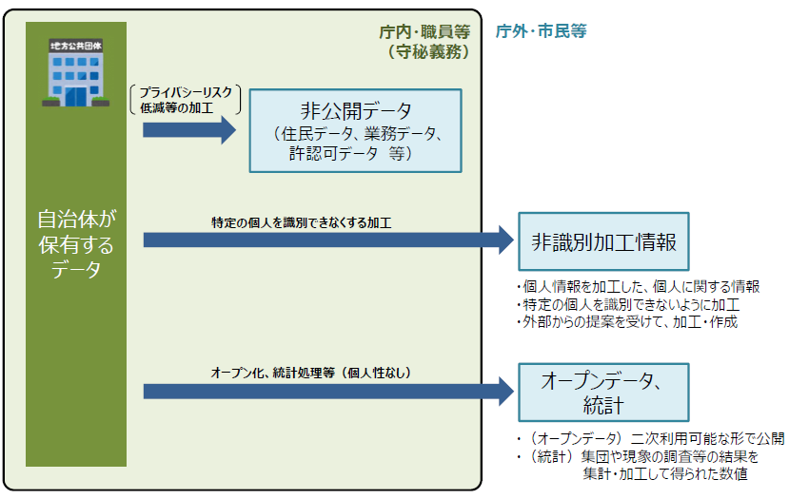
オープンデータの対象範囲
自治体が保有するすべてのデータが対象
（出所） 「データ主導社会と地方」平成30年2月14日総務省地方情報化推進室

Slide 11
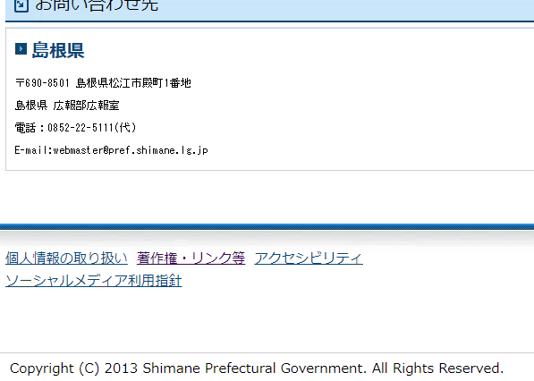
HPで公開するだけではオープンデータではない
ホームページには（C）マークがある
コピーライトは、
「このページの情報は著作権があるので勝手に使えません」というマーク

Slide 12
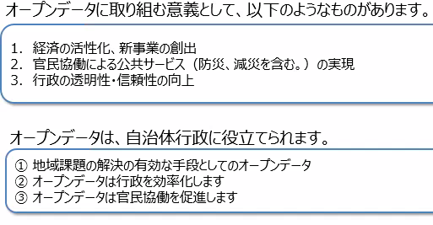
オープンデータに取組むメリットは？
（出所）総務省 オープンデータ研修ポータル「オープンデータ化支援研修教材（2019）」

Slide 13
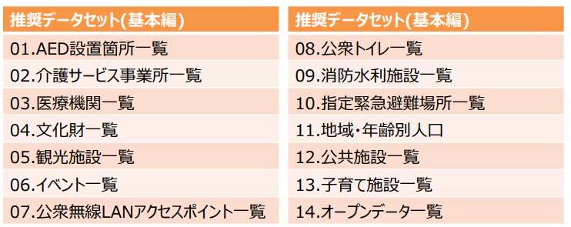
オープンデータのイメージ
政府として公開を推奨するデータと、そのデータの作成にあたり準拠すべきルールやフォーマット等を「推奨データセット」として紹介
（出所）総務省 オープンデータ研修ポータル「オープンデータ化支援研修教材（2019）」
（注）推奨データセットの対象データの中でも、特にオープンデータに取り組み始める地方公共団体の参考となるようなデータを基本編として位置付けている。

Slide 14
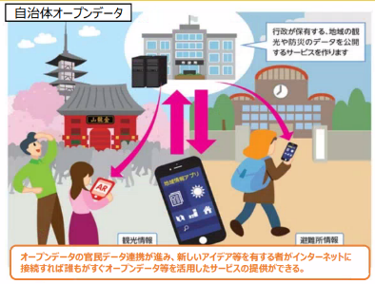
オープンデータは何に使われるのか？①
民間データと組み合わせて、汎用サービス等へ取込み
スマートフォン保有世帯率
9.7％（H22） → 79.2％（H30）
  ・Yahoo!防災速報
  → 1100万人以上
  ・ぐるなび（LIVE JAPAN）
  → 330万人
  など
（出所）スマートフォン保有世帯率は「令和元年情報通信に関する現状報告（総務省）」、イラストは 「未来技術×地方創生検討会 中間とりまとめ（案）～概要～」
平成31年4月24日未来技術×地方創生検討会 事務局

Slide 15
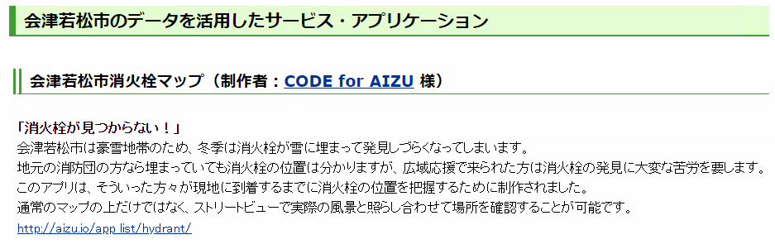


オープンデータは何に使われるのか？②
自治体間や内部（部署間）の情報共有
  インフラ、防災分野は共有事例が多い（消火栓、マンホールの位置情報など）
消防団の世代交代が進む中、防火水槽の正確な位置を引き継ぎできていない。位置情報をデータ化し、地図化できると助かる。
また、土地勘のないU・Iターン者への情報提供にも有効だと思う。
県内市町村担当者への
ヒアリング（2019.7）
（出所）会津若松市HP（https://www.city.aizuwakamatsu.fukushima.jp/docs/2014081400039/）、ヒアリングは島根県情報政策課による

Slide 16
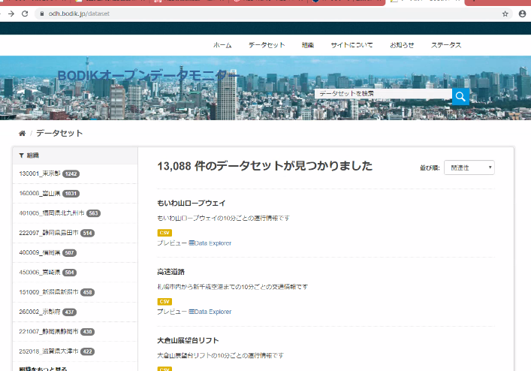
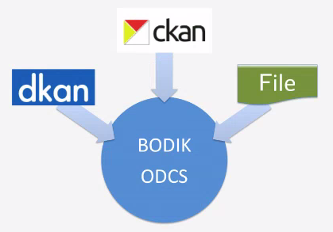
他の自治体はどんなオープンデータを公開しているか？
「BODIKオープンデータモニター」では、全国246自治体の13,088データセットから検索が可能！
（出所）BODIKオープンデータモニター（https://odm.bodik.jp/）※令和元年11月12日時点

Slide 17
島根県におけるオープンデータの取組み

Slide 18
県の取組方針
ニーズの把握に努めながら、県庁が保有するデータのオープンデータ化を進める
市町村と連携したオープンデータ化を推進する
公開したオープンデータの利活用を推進する

Slide 19
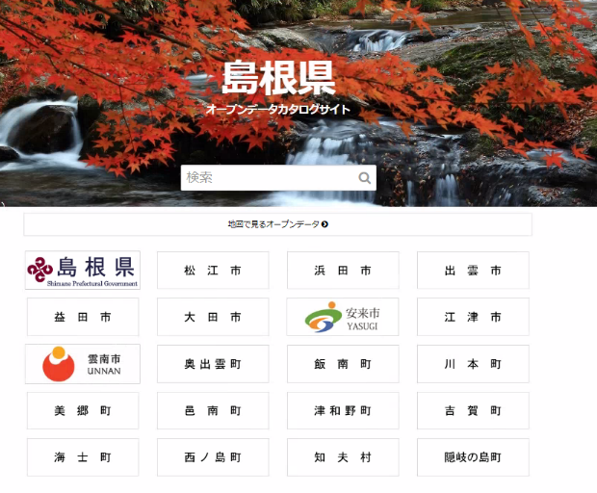
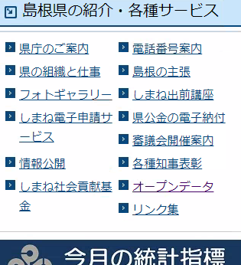
【県の取組み①】オープンデータカタログサイトの運用
県ホームページから
https://shimane-opendata.jp/
18

Slide 20
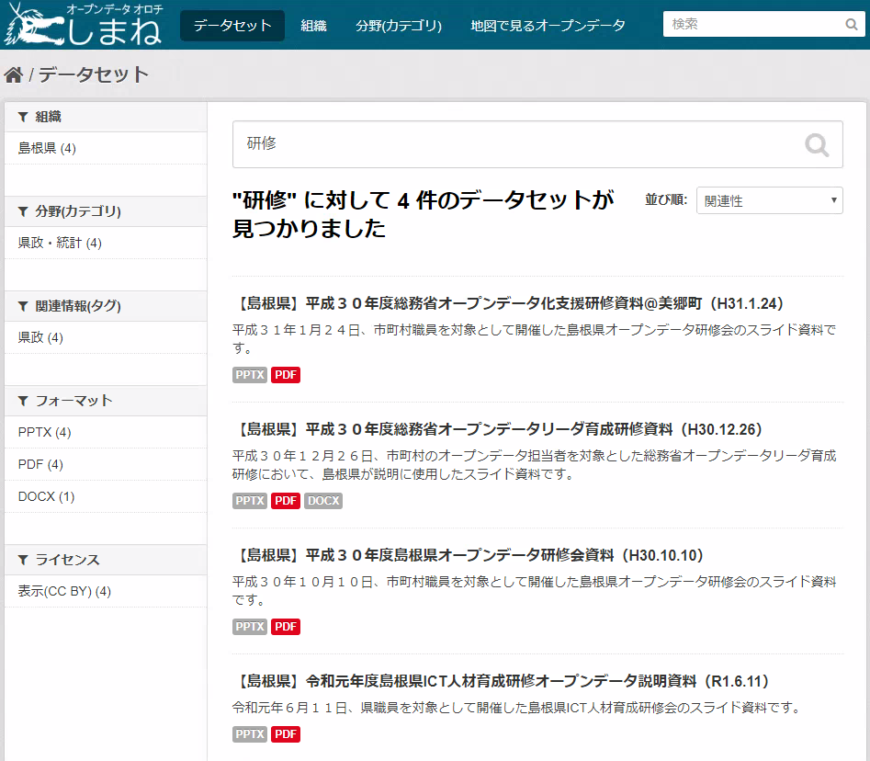
（出所）島根県オープンデータカタログサイト

Slide 21
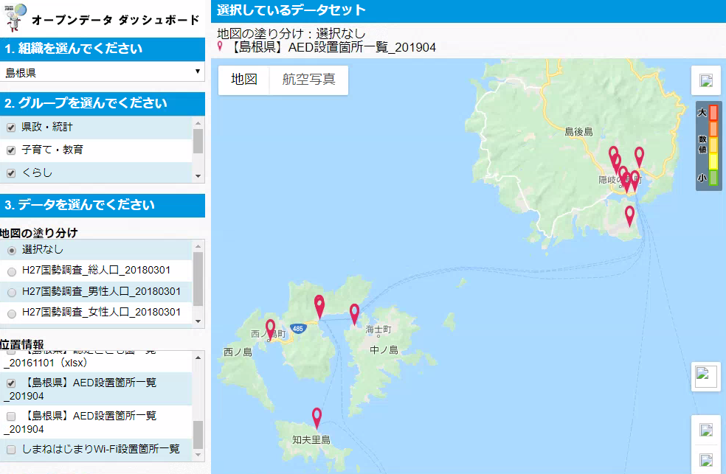
（出所）島根県オープンデータカタログサイト（地図で見るオープンデータ）

Slide 22
二次利用可能なルール
CC＝クリエイティブ・コモンズ
（出所）総務省 ICTスキル総合習得教材 http://www.soumu.go.jp/ict_skill/contact.html より抜粋

Slide 23
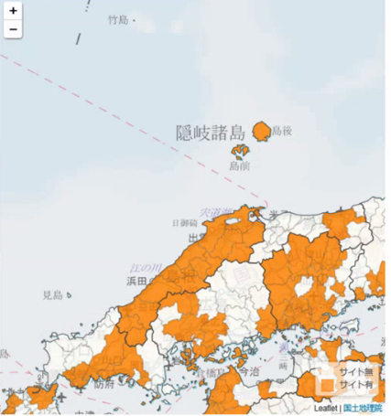
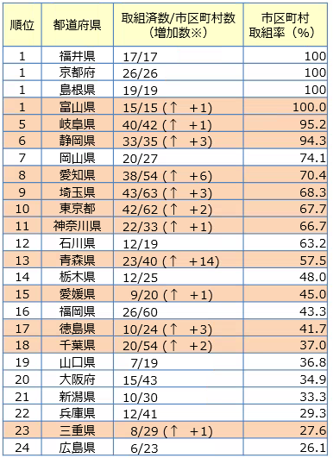
【県の取組み②】市町村と連携したオープンデータ化
国の目標は、2020年度末に全国自治体取組み100％
島根県は、AEDデータの登録を働きかけ100％達成
※R元.6.17時点
※R元.9.17時点
（出所）政府CIOポータル オープンデータ
（注）国が定義する「取組済自治体」とは、自らのホームページにおいて「オープンデータとしての利用規約を適用し、データを公開」又は「オープンデータであることを表示し、
データの公開先を提示」を行っている都道府県及び市区町村。
22

Slide 24
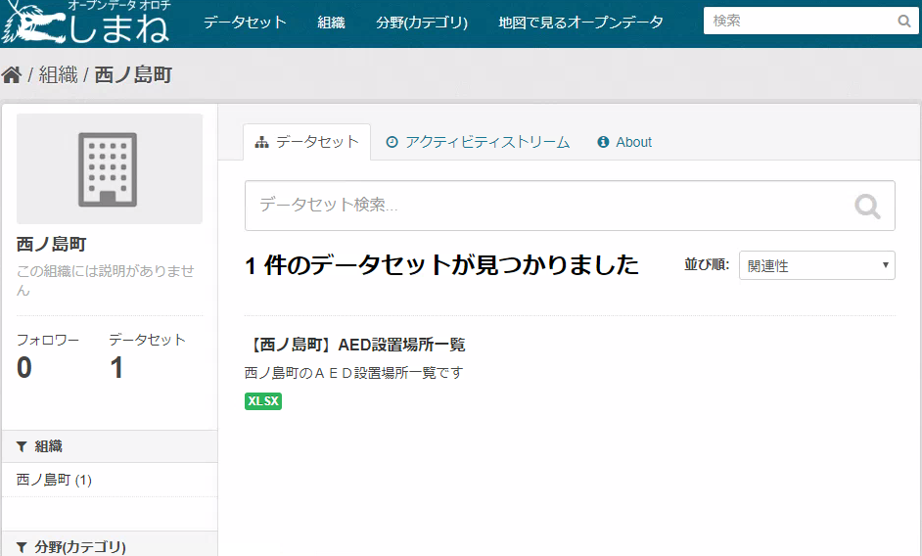
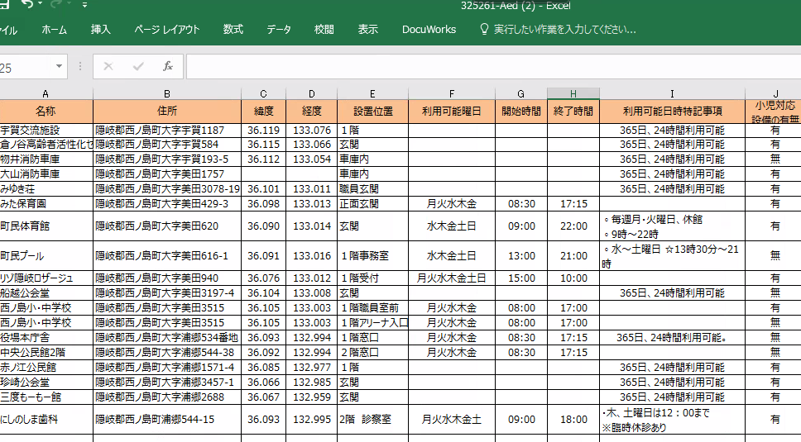
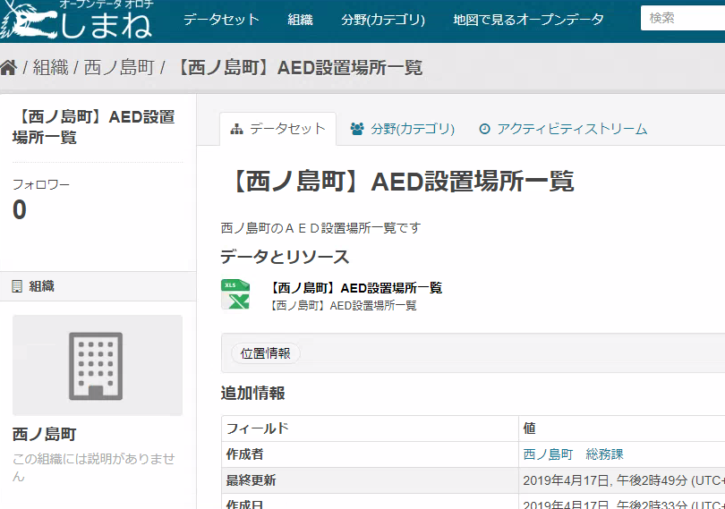
23
（出所）島根県オープンデータカタログサイト（【西ノ島町】AED設置箇所一覧）

Slide 25
（参考）市町村別AEDランキング
（注）令和元年11月12日時点
24

Slide 26
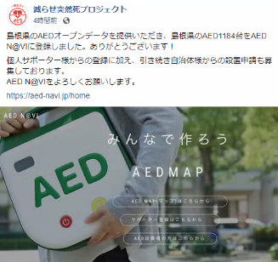
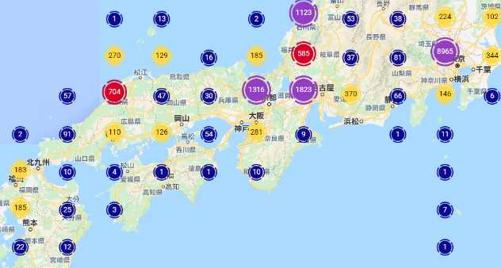
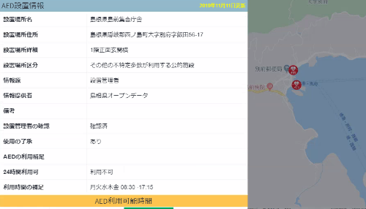
【県の取組み③】オープンデータ利活用の促進
島根県オープンデータカタログサイトで公開するデータが活用され、「みんなで作るAED N@VI」に登録されました
25
（出所）日本AED財団（https://aed-zaidan.jp/index.html）

Slide 27
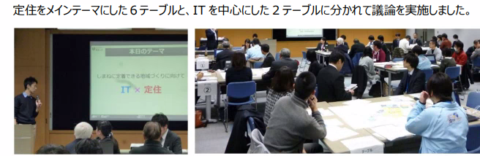
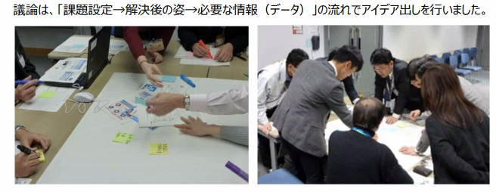
【島根県の取組み④】オープンデータアイデアソン
地域課題の解決に資するデータを考えるワークショップ
（出所）平成29年度 島根県オープンデータアイデアソン 開催レポート（平成30年1月開催）
26

Slide 28
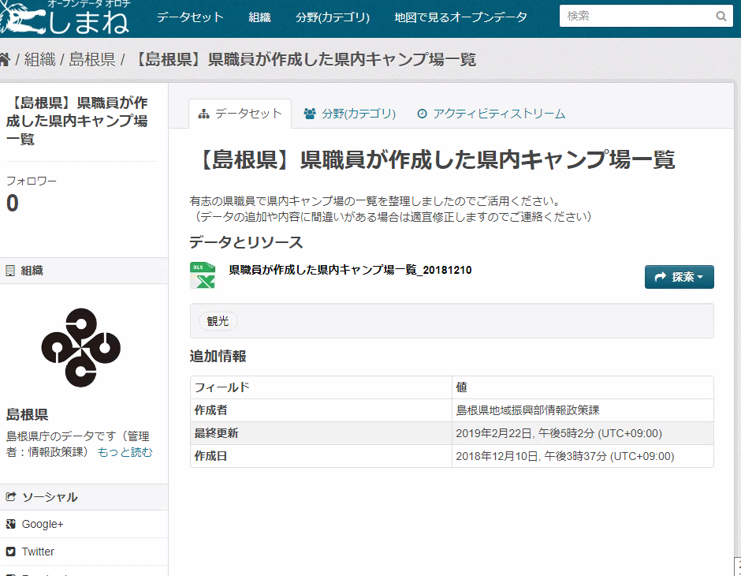
【島根県の取組み⑤】県職員で作るキャンプ場一覧
27

Slide 29

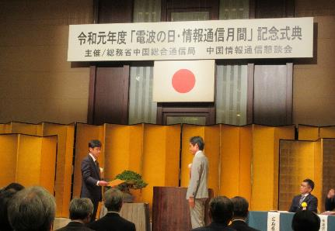

Slide 30
本日、ぜひ覚えていただきたい
キーワード
（再掲）
官民データ活用推進基本法
二次利用可（CC-BY：シーシーバイ）
機械判読（５★：ファイブスター）
なぜ、自治体がこんなことに取組む必要があるのか？

